Slide 1
Notes:
Nessa apresentação você deve ter em mente:
Como fazer essas pessoas aprenderem algo novo hoje?
O projeto é bem conhecido, mas sempre há algo a agregar.
Se eles pudessem lembrar de uma única coisa do que eu mostrar hoje, o que eu gostaria que fosse?

Slide 2
Solução para Geração de Sinais Personalizados para Teste e Validação
Isabelle D. Orlandi
Notes:
Mudar o titulo
Que titulo te chamaria atenção e te deixaria curiosa para ver?
sugestão: “Solução para Geração de Sinais Personalizados para Teste e Validação”

Slide 3
Agenda
Aplicação e Necessidade
Solução Proposta
Demonstração
Melhorias futuras e novos recursos
Notes:
Troquei por nomes mais “ponto de viata do cliente”.
Lembre-se de pausar para perguntas ao fi al de cada um desses topicos

Slide 4
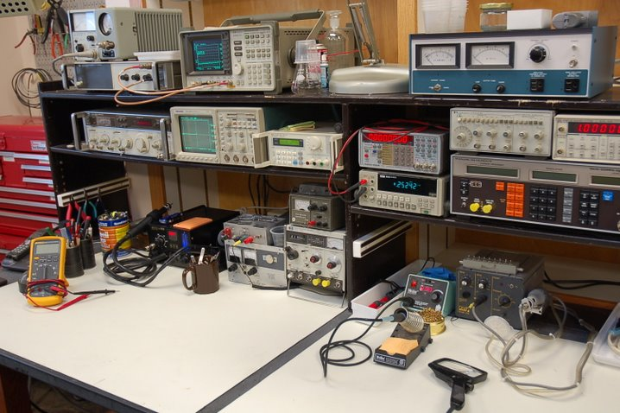
Primeiro Contato com o Cliente
Há alguns meses, Gordon Freeman, Engenheiro de Testes na IDO S/A percebeu um ponto de melhoria em seu trabalho no Laboratório de Coleta de Dados.
Gordon realiza testes de verificação de sinais aleatórios e para isso utilizava diversos aparelhos como osciloscópios, geradores de funções e fontes de tensão. Um teste de verificacao hoje leva 2 horas.
Gordon percebeu que podia juntar todas as funcionalidades que ele precisava, se escolhesse um bom hardware e software especializados.
Notes:
ENGAGING: O que o cliente precisa? Quais pontos podem ser melhorados/otimizados em sua aplicação? Como posso ajudar a melhorar a rotina de trabalho do cliente?
Um pouco de Due Diligence....quem é o cliente? o que ele faz? Ele é decision maker? A companhia dele tem relevância para a sua empresa?
Diz algo como....busquei no salesforce o historico de compra do cliente e o que as ultimas interwcoes deles com a NI. Percebi qie ele era um entusiasta dos nossos produtos, e em uma conversa, ele me disse que via a possibikidade de usar NI no projeto....
Há uma verba dedicada à compra de instrumentos, mas ele acredita que consegue convencer o chefe a trocar os instrumentos combinados em uma somicao com hw e SW.

Slide 5
Requisitos da Aplicação
Geração de sinais altamente personalizável
Formas de onda:
Senoidal, Triangular, Quadrada, Serrilhada e Trapezoidal
Amplitude máxima de ± 10 Vp
Aquisição de sinais
Frequência de amostragem: 1 MHz
Frequência de trabalho máxima: 100 kHz
Armazenamento de dados
Notes:
2. EXPLAINING
Ele me explicou que....(requisitos)
Em uma segunda reuniao por telefone, ele me apresentou o X da Silva, que seria um desenvolvedor de SW que teve experiencia em LabVIEW na faculdade e giataria de automatozar algumas coisas no Lab.

Slide 6
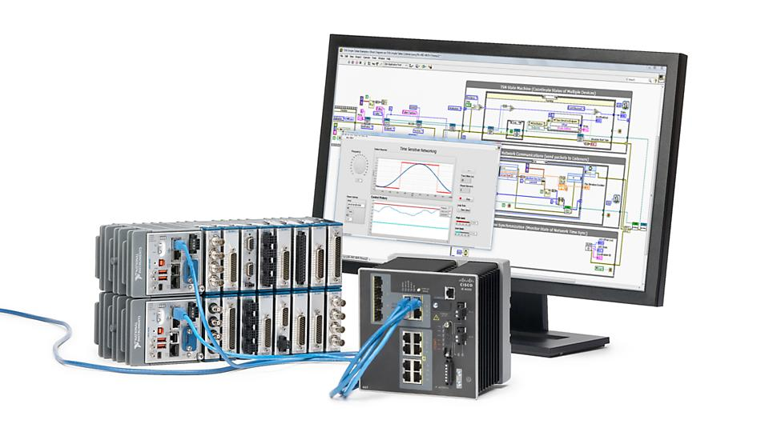
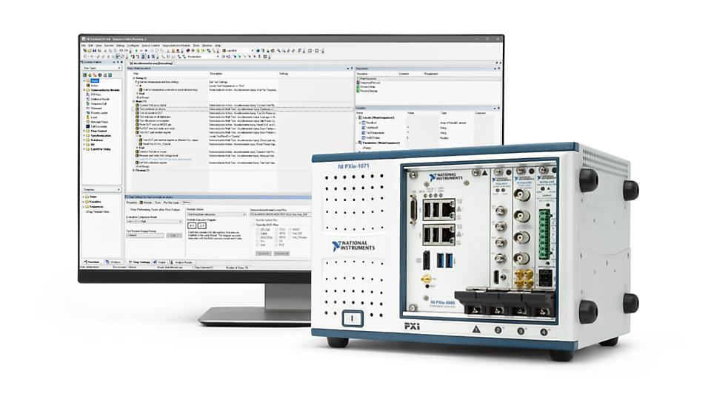
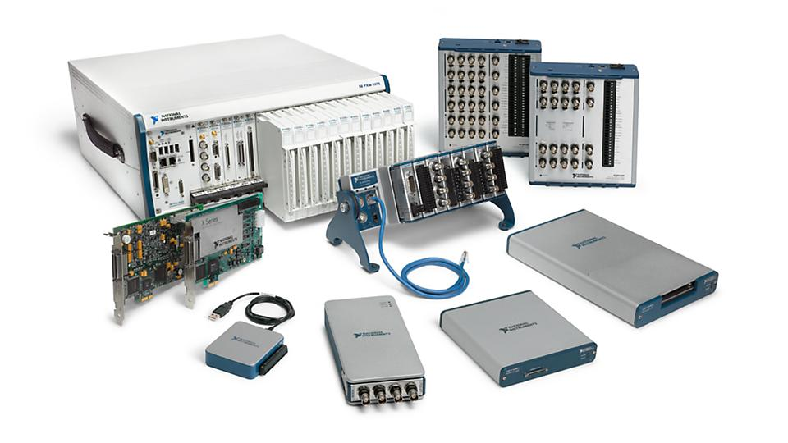
Opções disponíveis
Hardware
Família PXI, cRIO, cDAQ,
USB Multifuncional?
Software
Desenvolver software do inicio?
Adquirir software de terceiros?
Contratar desenvolvedor?
Notes:
3. EXPLORING
Analisando o que gordon e X me falaram pude explorar algumas opções dentro do nosso portfólio... Apresentei essas opções ao Gordon e recomendei alguns webinars para eles olharem

Slide 7
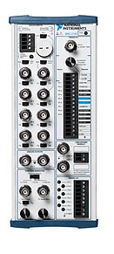
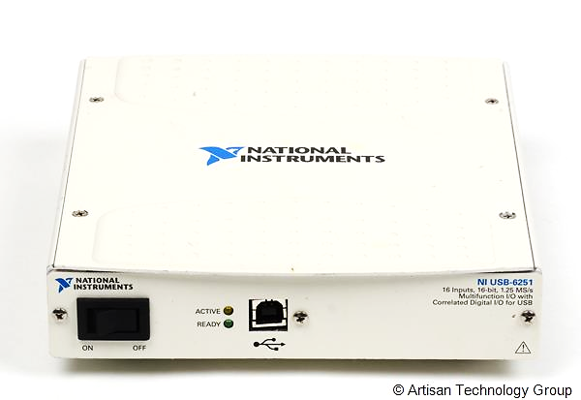

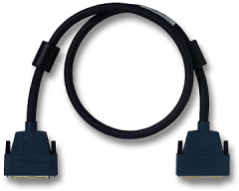
Configuração Determinada
Hardware
Entre a família de dispositivos de aquisição de dados da National Instruments, foram escolhidos os dispositivos:
Software
Aplicação de uma software escalável que possa ser continuado por desenvolvedores no futuro
Programação em LabVIEW
Entrega do código fonte e controle de versão
Aplicação instalável e executável em computadores Windows.
NI USB – 6251
BNC – 2120
Cabo SH68-68
Notes:
4. CONFIRMING and 5. CONSIDERING
Chegamos à conclusão que a NI consegue fornecer uma solucao alternativa aos instrumentos primeoramente consoderados, pelo fato de.....
Agora, eu precisei entender o que seria.uma solucao que realmente atendesse as necessidades dele.
assim, cheguei a seguinte solucao...

Slide 8
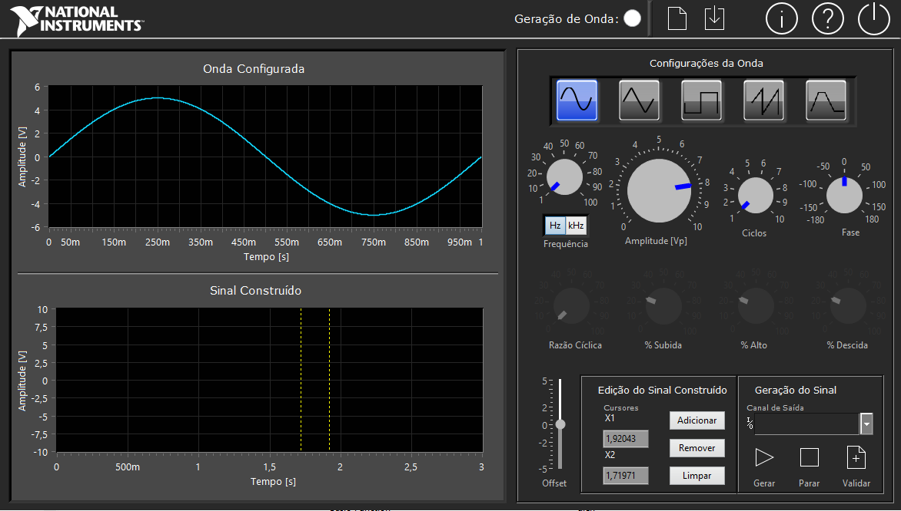





Gerador de Sinais
Sinais Configuráveis
Interface Amigável
Acesso Touchscreen
Ajuda sobre Funções
Arquivo de Dados TDMS
Notes:
6. COMMITING
Não precisa explicar agora cada parte da interface, mas tente fazer com qie a plateia consiga ter uma nocao de que essa interface atende aos requisitos elencados no slide
Efeitos no slide podem te ajudar a não ter que apontar com o dedo, ficando na frente da tela.

Slide 9
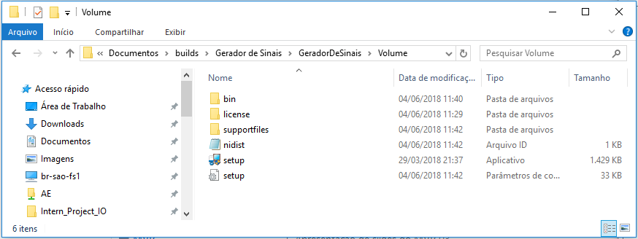
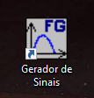
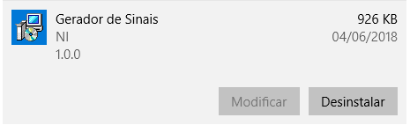
Gerador de Sinais - Instalação
Notes:
6. COMMITING
Por que sua plateia iria querer saber que há um instalador?
Tente responder essa pergunta para achar e apresentar o valor agregado nease slide.

Slide 10
Demonstração
Notes:
6. COMMITING
Mudar o Formato do Slide.
Troque “Demo” por “Demonstração”
Por que essa demonstração apareceu agora? O que você quer provar/ discutir/ convencer com ela?
Resuma em uma frase e coloque como subtítulo.
A quem interessa essa Demonstracao? Pq?
Use a resposta para se posicionar durante a demonstracao e explora-la o máximo possível
TREINE, TREINE E TREINE

Slide 11
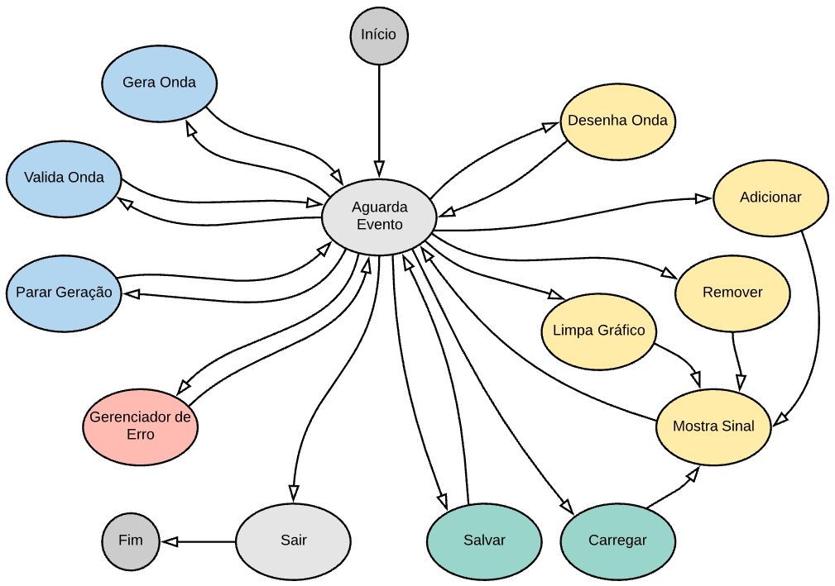
Gerador de Sinais - Programação
Estrutura da programação: Máquina de Estados Finitos
Notes:
6. COMMITING
Explicar brevemente e em uma visao bem alto nível

Slide 12
Demonstração
Notes:
6. COMMITING
Mudar o Formato do Slide.
Troque “Demo” por “Demonstração”
Por que essa demonstração apareceu agora? O que você quer provar/ discutir/ convencer com ela?
Resuma em uma frase e coloque como subtítulo.
A quem interessa essa Demonstracao? Pq?
Use a resposta para se posicionar durante a demonstracao e explora-la o máximo possível
TREINE, TREINE E TREINE

Slide 13
Possibilidades Futuras
Aplicação Web
Relatórios desenvolvidos em DIAdem
Mudança de hardware para alocação de novos canais
Treinamentos
Notes:
ENGAGING (again)
Automavao.completa do teste.com o TestStand...uniformidade dos passos de teste e coleta de resultados. Testes em paralelo
Como você pode fazer Seu cliente disparar o Flag de nova mecessidade nesse momento da apresentacao?
O que vc precisa usar de slide+fala para isso

Slide 14
Perguntas e Sugestões
Notes:
Sugiro só uma mudanca no estilo do slide para ficar de acordo com a formatação usada até aqui

